Slide 1

BTI-samling 21.1.2025
Tidlig innsats – tett på barna

Slide 2
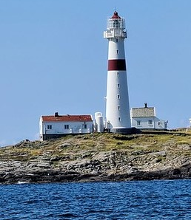
Tidsplan
Kl. 10 Praksisfortellinger
Kl. 11 Ansvar og rutiner for tidlig innsats og tverrfaglig samarbeid
Kl. 11.30 Lunsj - medbrakt
Kl. 12. Gruppearbeid skolevis om beste praksis
Kl. 12.45 Oppsummering

Slide 3
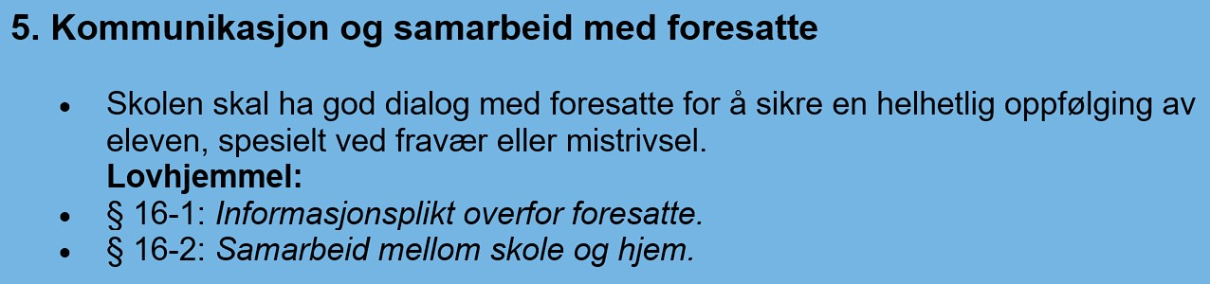
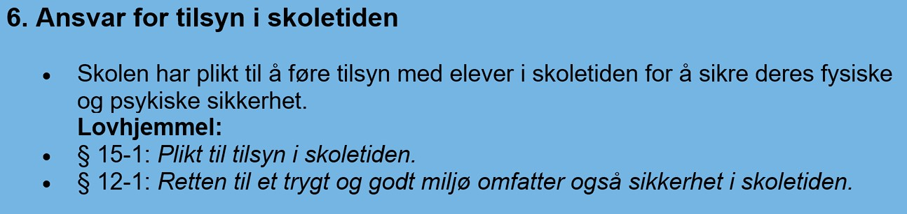
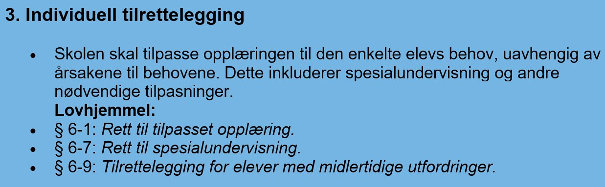
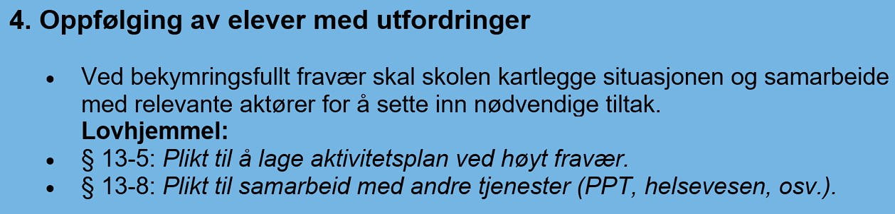
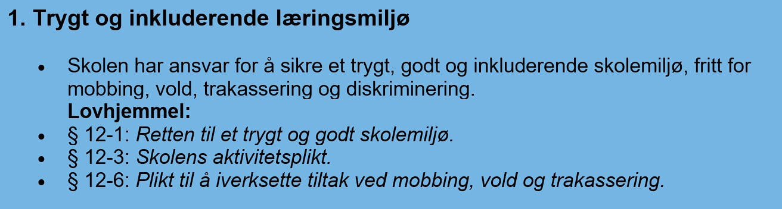
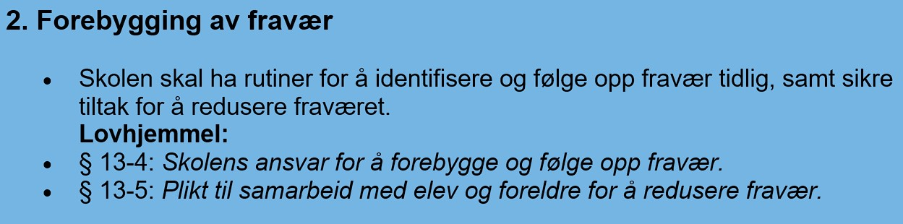
Skolens ansvar - Opplæringsloven

Slide 4
Aktivitetsplan
Formål med aktivitetsplanen:
Kartlegge og synliggjøre elevens behov.
Tilrettelegge for samarbeid mellom elev, foresatte, skole og eventuelle andre aktører.
Etablere konkrete tiltak for å redusere fravær og øke deltakelse.
Sikre regelmessig evaluering og justering av tiltak.

Slide 5
Aktivitetsplan – egen mal i VFSS
Elevens situasjon: Kort beskrivelse av utfordringene, inkludert fraværshistorikk og årsaker (f.eks. helse, skolemiljø, hjemmeforhold).
Mål: Tydelige og realistiske mål for hva planen skal oppnå, som økt oppmøte, forbedret trivsel, eller styrket læring.
Tiltak: Konkret beskrivelse av tiltak, som: Tilpasset undervisning, Støttesamtaler med lærer, rådgiver, eller helsesykepleier. Endring av timeplan eller skoleaktiviteter. Ekstern hjelp fra PPT, barnevern eller BUP, om nødvendig.
Ansvarsfordeling: Hvem har ansvar for hva? Skolens ansvar (kontaktlærer, rådgiver, ledelse). Foresattes ansvar (oppfølging hjemme). Eventuelle eksterne instansers rolle.
Tidsramme: Tydelig angivelse av når tiltakene skal gjennomføres og evalueres.
Oppfølgingspunkter: Plan for regelmessige møter for å evaluere fremgang og justere planen om nødvendig.
Enigheter: Bekreftelse fra alle involverte parter (elev, foresatte, og skole) for å sikre felles forståelse og samarbeid.

Slide 6
Rutine for bekymringsfullt fravær
Identifisering: Alt fravær følges opp for å avdekke bekymringsfullt mønster.
Kartlegging: Årsaker undersøkes gjennom samtaler og verktøy.
Tiltak: Tilpassede løsninger settes i gang basert på behov.
Evaluering: Tiltak vurderes og justeres fortløpende.
https://www.arendal.kommune.no/dokumenter/elever-som-uteblir-fra-skolen/
Når skal en heve blikket fra enkeltsak, til en systemsak? Altså når det er flere elever på trinn som uteblir fra skolen?
Det vil bli iverksatt evaluering av rutinen i 2025.

Slide 7
Trygt og godt skolemiljø
Sakene kan ofte være komplekse og krever mye tid og tett samarbeid mellom alle aktører.
Ny opplæringslov pålegger skoleeier en større rolle. Det sees nå på et skolemiljøteam som vil ha til hensikt å løfte det systematiske arbeidet samt sterkt forkus på forebygging.
Eget mandat, samt oppfølging fra internkontroll.
Samle kunnskap om kompetansebehov med mer og samarbeide med alle støttetjenstene om behov
Tilyn - God og trygt skolemiljø - til skoleeier ved Statsforvalter vår 2025.

Slide 8
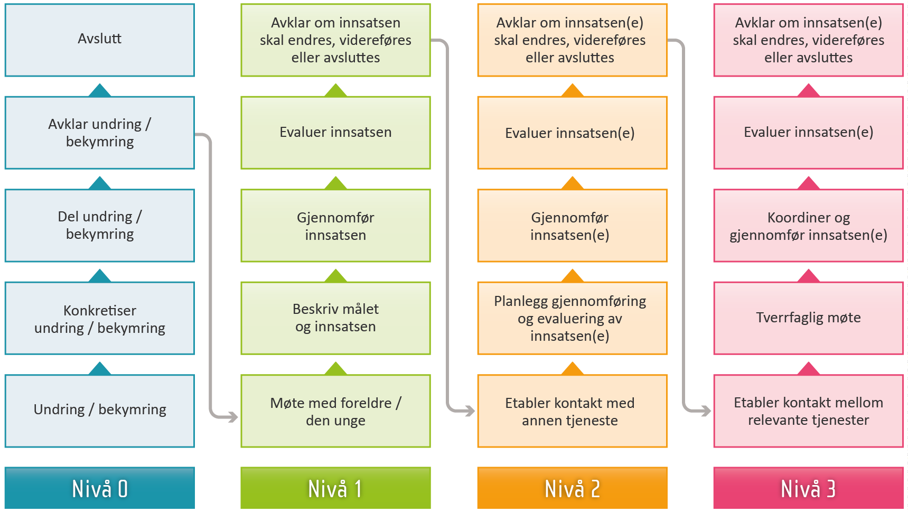

Slide 9
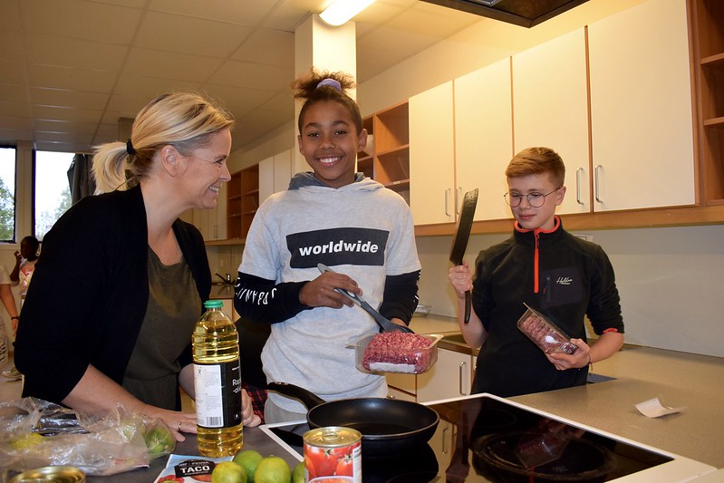
Laget som jobber sammen med elever, skole og foresatte
Helsesykepleiere på hver skole
Mye individrettet arbeid i dag
Mål om mer systemrettet samarbeid Samhandling med skole – H-dir
PPT fast på hver skole
Ny opplæringslov >
PPT hjelpe skolene i det forebyggendearbeidet
Tett på 1- klasse,
> forebygge individrettede tiltak.

Slide 11
Samarbeid om skolefravær
Status november 2024:
19 elever er helt fraværende
30 elever har >50% fravær
Skolefraværsteam i PPT
17 aktive saker.
Flest på 10. trinn, så 9. og 8. trinn.
Kun 2 på mellomtrinn
Elever som uteblir fra skolen - rutine
Det skal umiddelbart innkalles til tverrfaglig møte på BTI nivå 2 på skolen hvis en elev:
er borte fra skolen fem dager sammenhengende
har 25 % fravær i løpet av tre uker
forlater skolen / kommer sent tre ganger eller mer i løpet av tre uker
har fått sykemelding fra fastlege.
Dokumenter ved unntak fra rutinen

Slide 12
Det forsterkede laget rundt barn og unge
Innsatsteam barn og unge
Spisskompetanse fra
PPT og familietjenesten
Oppstart august 2024:
Antall saker: 10
Alder 3 – 13 år
Arendalshjelpa
Ca 350 nye henvendelser per år til Familietjenesten
Fødselsår, topp 3: 2005, 2008, 2009
Fast teamkoordinator i hvert område
VEST: Hege Skaali Løvdal
SENTRUM: Torunn Bie
ØST: Aud E. Svenningsen

Slide 13



Atferd
BTI-team – nivå 3
Skolefravær
Rigget laget rundt
127 barn i 2024
68 gravide og barn 0-9 år
59 barn og ungdom 10 – 16 år
Alvorlig sykdom
Foreldrekonflikt
Flyktning
Angst
Traumer
Vold i nære relasjoner
økonomi
Rus
Politi
Foreldres helse
Samlivsbrudd
Sosiale og faglige vansker
60
67
Psykisk strev hos foreldre
God Start
2009
Notes:
Nesten 20% av barna var født i 2009

Slide 14

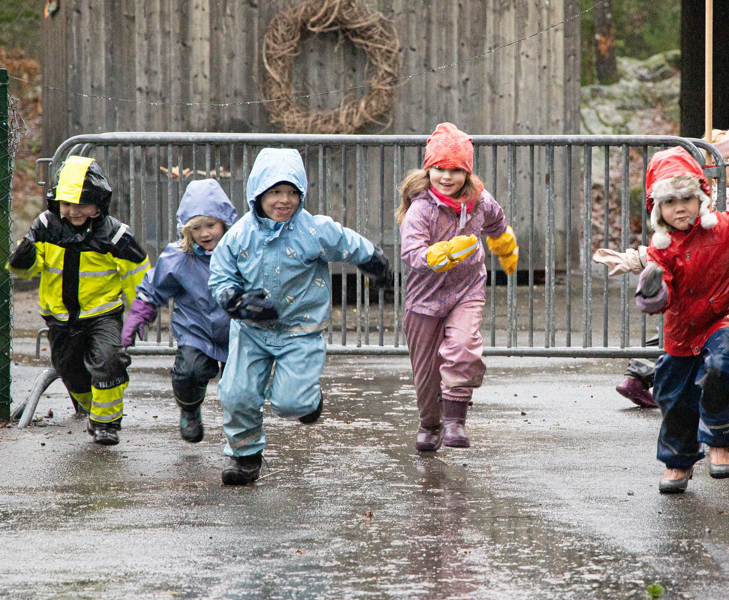
Vi må tidligere i gang med samarbeidet!

Slide 15
Møtestruktur: Januar, april, august,
Familietjenesten: Team Koordinator: Torunn Bie
Dedikert forebyggende politi
SLT koordinator
Rektorer fra: Moltemyr, Stinta, Birkenlund og Myra
Ungdomsklubb leder
Samarbeid om risikoadferd, rus og kriminalitetsforebygging
SLT-Stian har ansvar for å invitere til regelmessige møter i de geografiske områdene
VEST
Møtes: Mars, juni, November
Familietjenesten: Team koordinator: Hege Skaali Løvdal
Dedikert forebyggende politi
SLT Koordinator
Rektorer fra: Rykene, Hisøy, Strømmen, Asdal, Nedenes
Ungdomsklubb leder
SENTRUM
Møtes: Januar, april, august,
Familietjenesten: Team Koordinator: Torunn Bie
Dedikert forebyggende politi
SLT koordinator
Rektorer fra: Moltemyr, Stinta, Birkenlund og Myra,
Ungdomsklubb leder
ØST
Møte: Februar, mai, september
Familietjenesten: Team Koordinator: Aud E. Svenningsen
Dedikert forebyggende politi
SLT Koordinator
Rektorer fra: Roligheden, Stuenes, Eydehavn, Sandnes, Nsheim og Flosta
Ungdomsklubb leder
Notes:
Friskolene har elever fra hele kommunen.
Vurdere om det er behov for et eget møtefora.

Slide 16
Takk for i dag!

